Slide 1
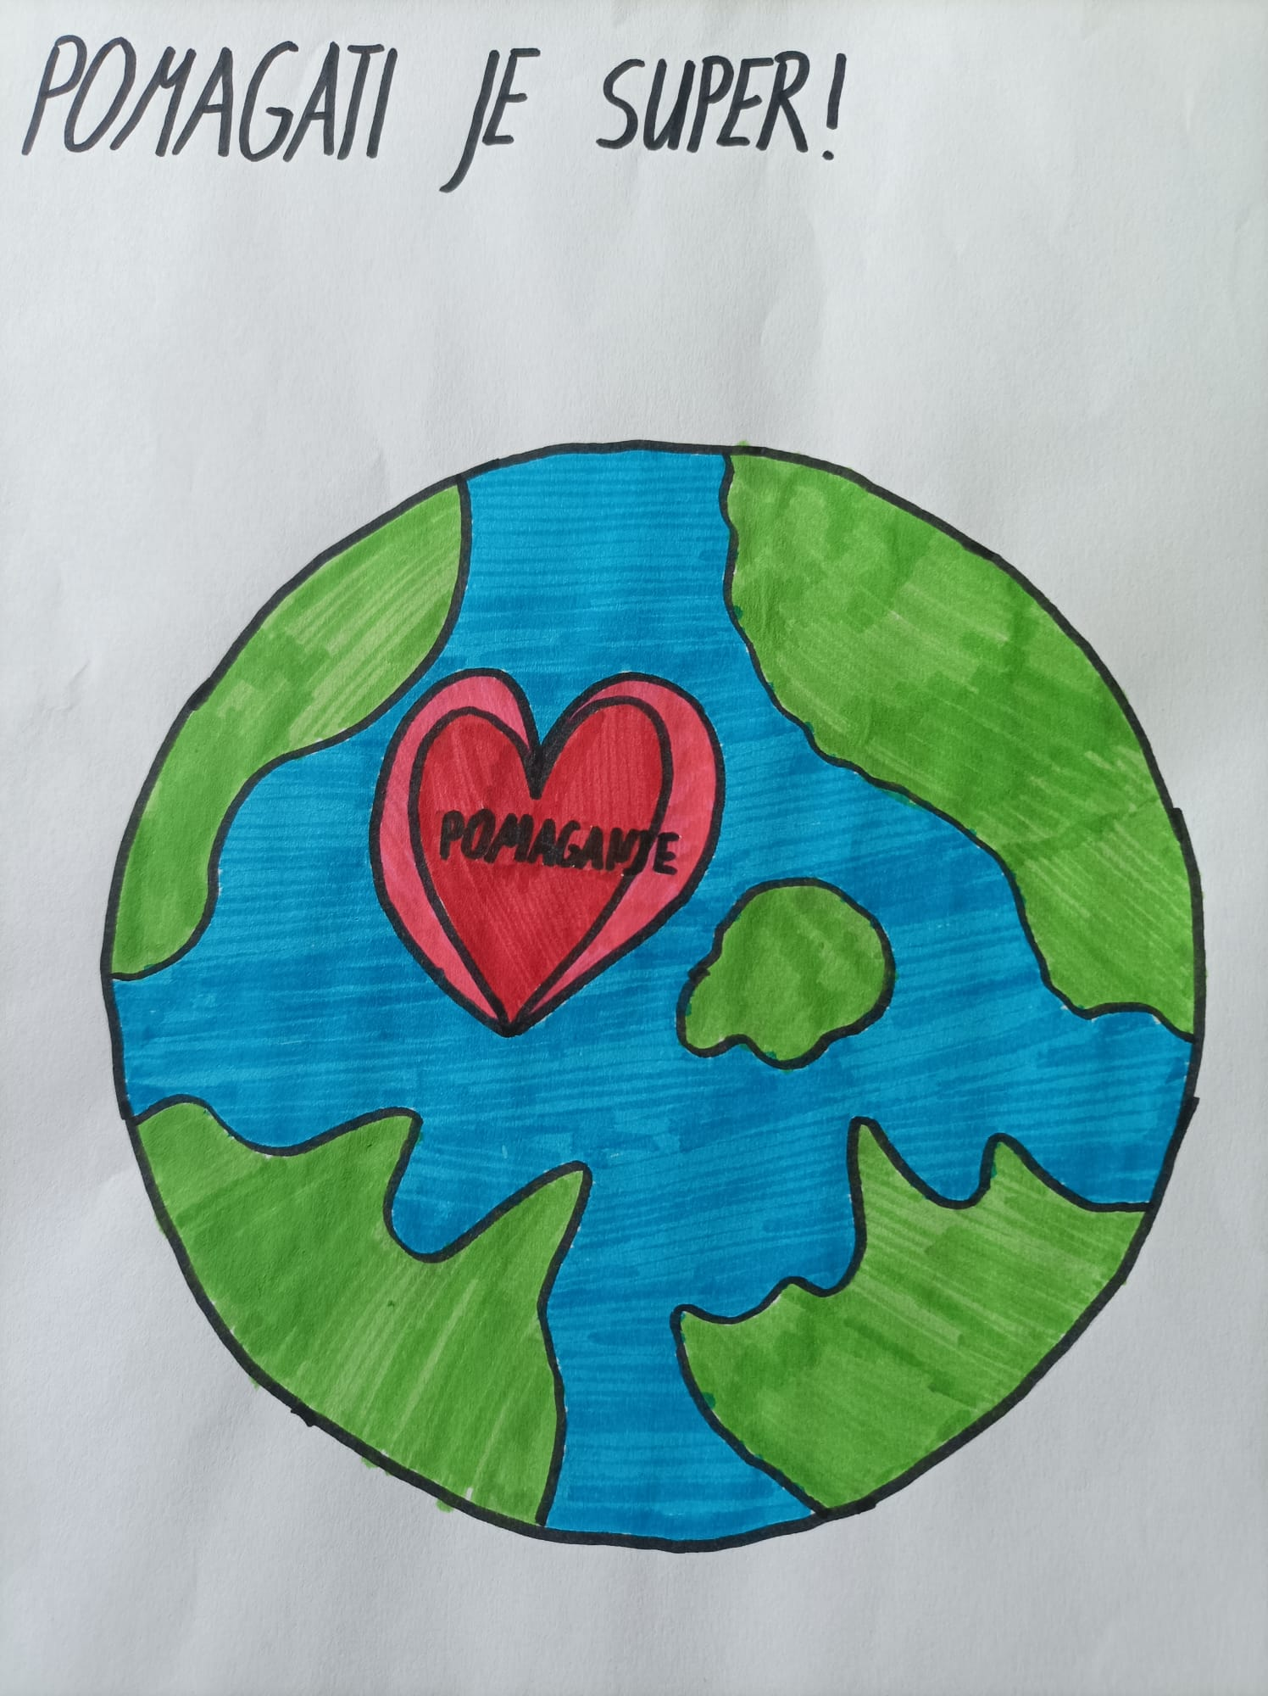
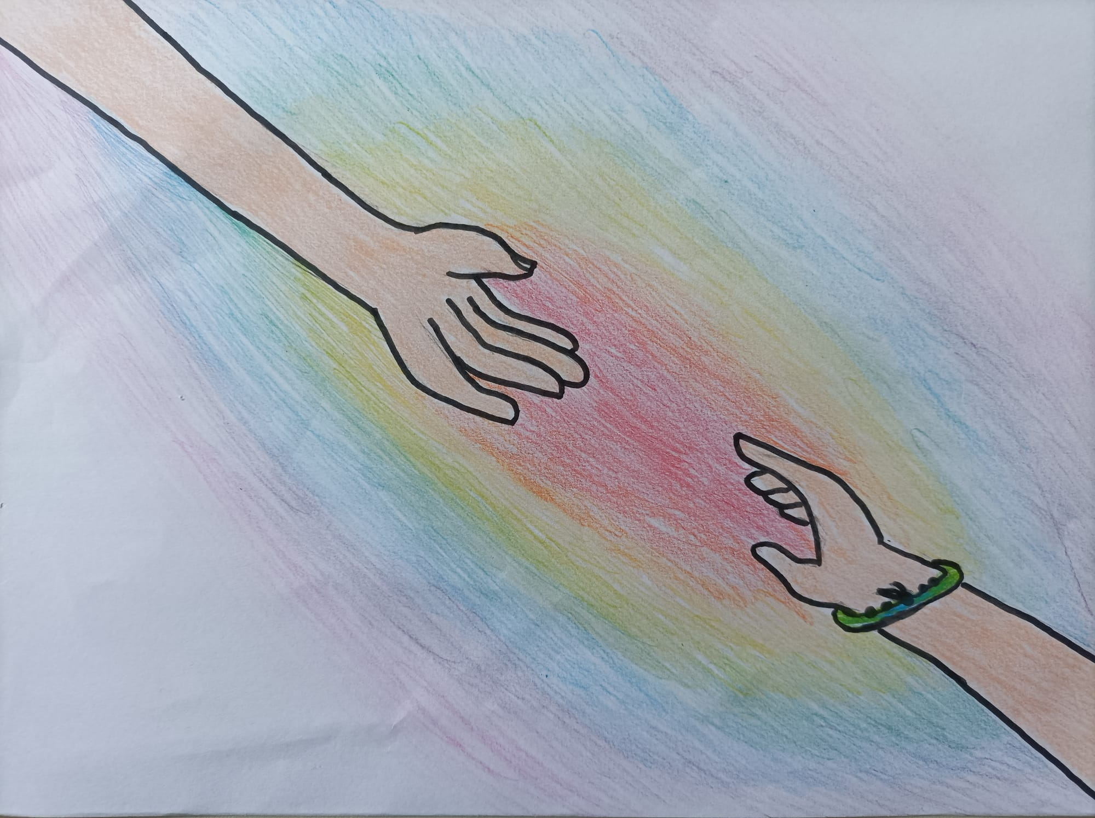
MEĐUNARODNI DAN MEĐUSOBNOG POMAGANJA 26. listopada

Slide 2
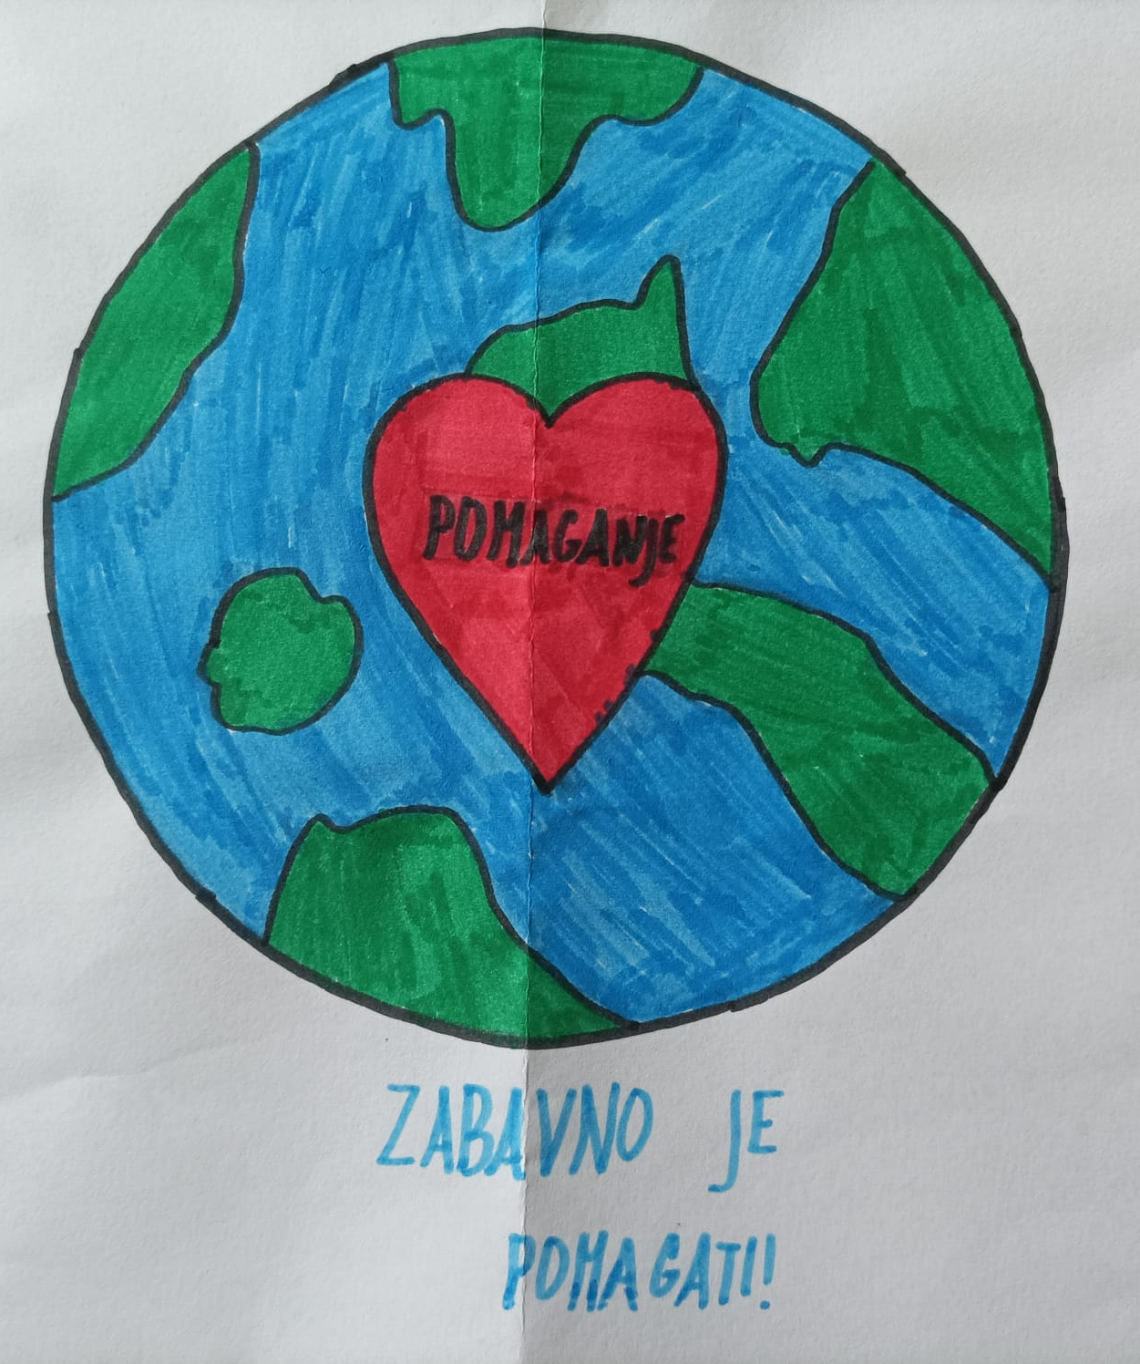
DOBRO JE ČINITI DOBRO!
Dana 26.listopada se obilježava Međunarodni dan međusobnog pomaganja.
Dokazano je kako pružanje pomoći, podrške i potpore drugima pozitivno utječe na tjelesno i mentalno zdravlje pomagača.
Pomaganjem se njeguje empatija (sposobnost osjetiti što drugi doživljavaju) i potiče nesebično pomaganje (altruizam).
Smisao ovog dana je da barem na jedan dan zaboravimo sve prepreke i granice koje nas dijele, da se međusobno pomažemo u svakom smislu i da na taj način, učeći jedni od drugih, postanemo bolji ljudi.
Postoji toliko različitih načina na koje možemo pomoći jedni drugima: od volontiranja u različitim udrugama za pomoć, preko doniranja materijalnih dobara sve do darivanja krvi.
Možete početi odmah djelovati u svojoj okolini; ustupiti mjesto starijoj osobi u tramvaju, pomoći roditeljima, nazvati djeda i baku i odvojiti malo vremena za njih.

Slide 3
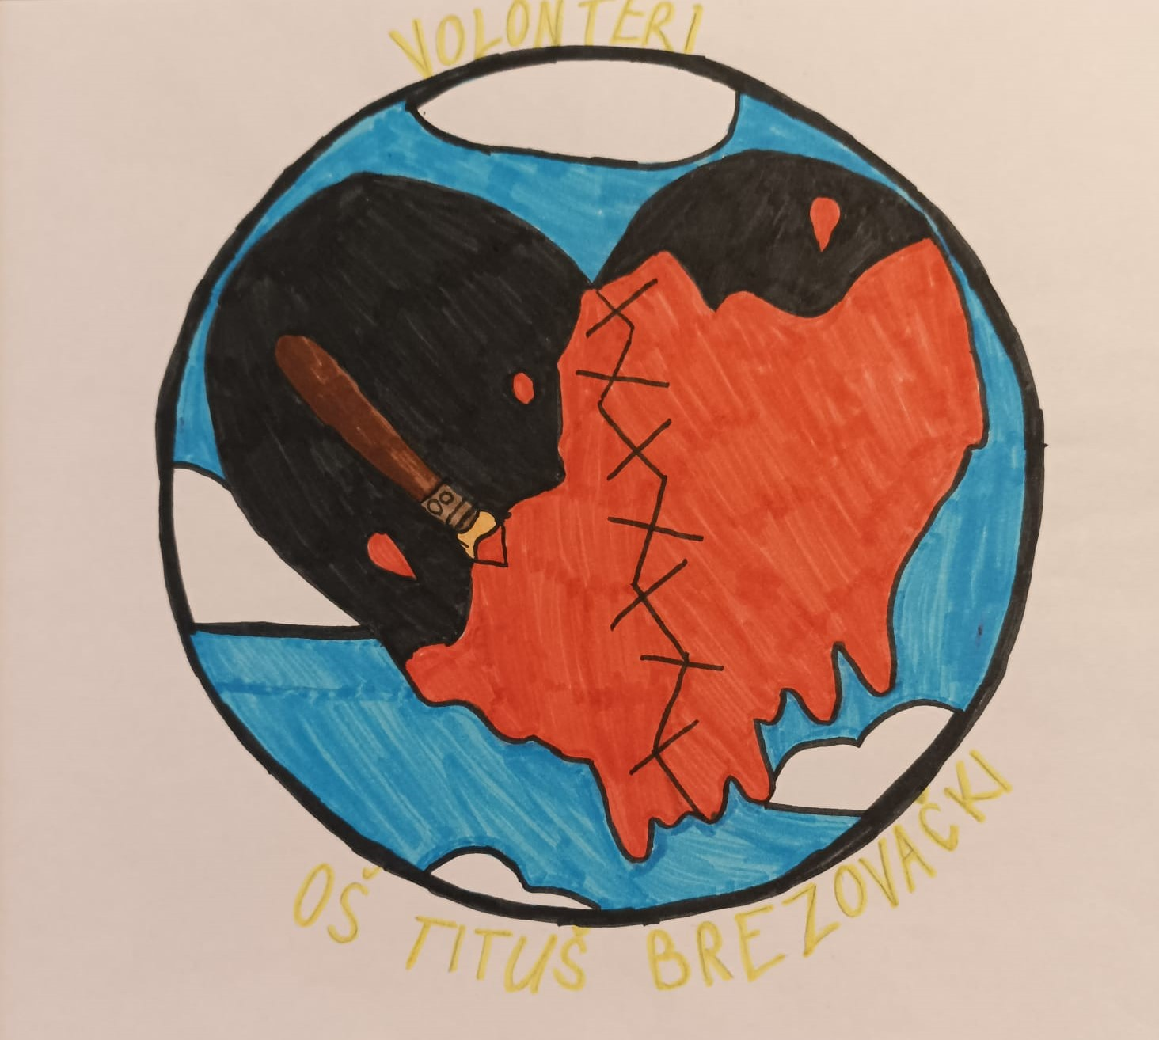
DOBRO JE ČINITI DOBRO!
Ne kaže se uzalud da se „dobro dobrim vraća", stoga počnite već danas svakodnevno činiti dobra djela jer nikad ne znate kada će i vama zatrebati pomoć.
Pozivamo sve zainteresirane da se uključe u rad Školskog volonterskog kluba.
Aktivnosti možete pratiti u volonterskom kutiću ispred školske knjižnice.
I za kraj jedna lijepa misao:
Nikada ne sumnjaj u to da mala grupa ljudi može promijeniti svijet.
Uistinu, to je jedino što ga je ikada i mijenjalo.
Volonterski pozdrav 😊
Školski volonterski klub

Slide 4
Mali su volonteri danas u školi dijelili letke kojima su htjeli potaknuti sve nas da i malim djelima možemo puno pomoći.
Nismo svi stvoreni da radimo velike stvari,
ali zato možemo raditi male stvari s puno ljubavi.
Majka Terezija

